Slide 1

Intégration Web
MMI 1 – CM#1 S2

Slide 2
Danielo JEAN-LOUIS
Michele LINARDI

Slide 3
Un site web ne fonctionne pas sans...
Développeur
Code HTML/CSS
Navigateur
...design

Slide 4
Source de design
Graphistes
Gabarits
Frameworks (CSS)

Slide 5
Tailwind CSS
Outil gratuit et open source
Hébergé sur Github
Dernière version (2025) : 4.x
Source(s) :
https://github.com/tailwindlabs/tailwindcss
https://tailwindcss.com/

Slide 6
Tailwind CSS
Très populaire (voir showcase)
Compatible avec les navigateurs modernes
Compatible avec des plugins pour ajouter de nouvelles fonctionnalités
Framework CSS
Source(s) :
https://github.com/tailwindlabs/tailwindcss
https://tailwindcss.com/
https://tailwindcss.com/showcase

Slide 7
Framework
Boite à outils
Permet de simplifier la vie des développeurs
Peut concerner plein de domaines de développement : animations, performances, design, gestion du temps...

Slide 8
Tailwind CSS
Propose de multiples classes CSS permettant d'appliquer un style cohérent
  Une classe CSS = un besoin
Source(s) :
https://github.com/tailwindlabs/tailwindcss
https://tailwindcss.com/

Slide 9
Avantages
Moins de duplications dans le CSS
Plus de temps perdu à nommer ses classes
Réutilisation des classes CSS
  Fichier CSS plus léger → temps de chargement moins long

Slide 10
Point technique – Responsive design
Désigne une approche du web
Ensemble de technologies :
  Images adaptatives
  Un code HTML pour toutes les versions du site
  Adaptation du site du mobile au PC
Source(s) :
https://www.alsacreations.com/article/lire/1615-cest-quoi-le-responsive-web-design.html
http://lehollandaisvolant.net/tuto/responsive-css
https://developer.mozilla.org/fr/docs/Apprendre/CSS/CSS_layout/Responsive_Design

Slide 11
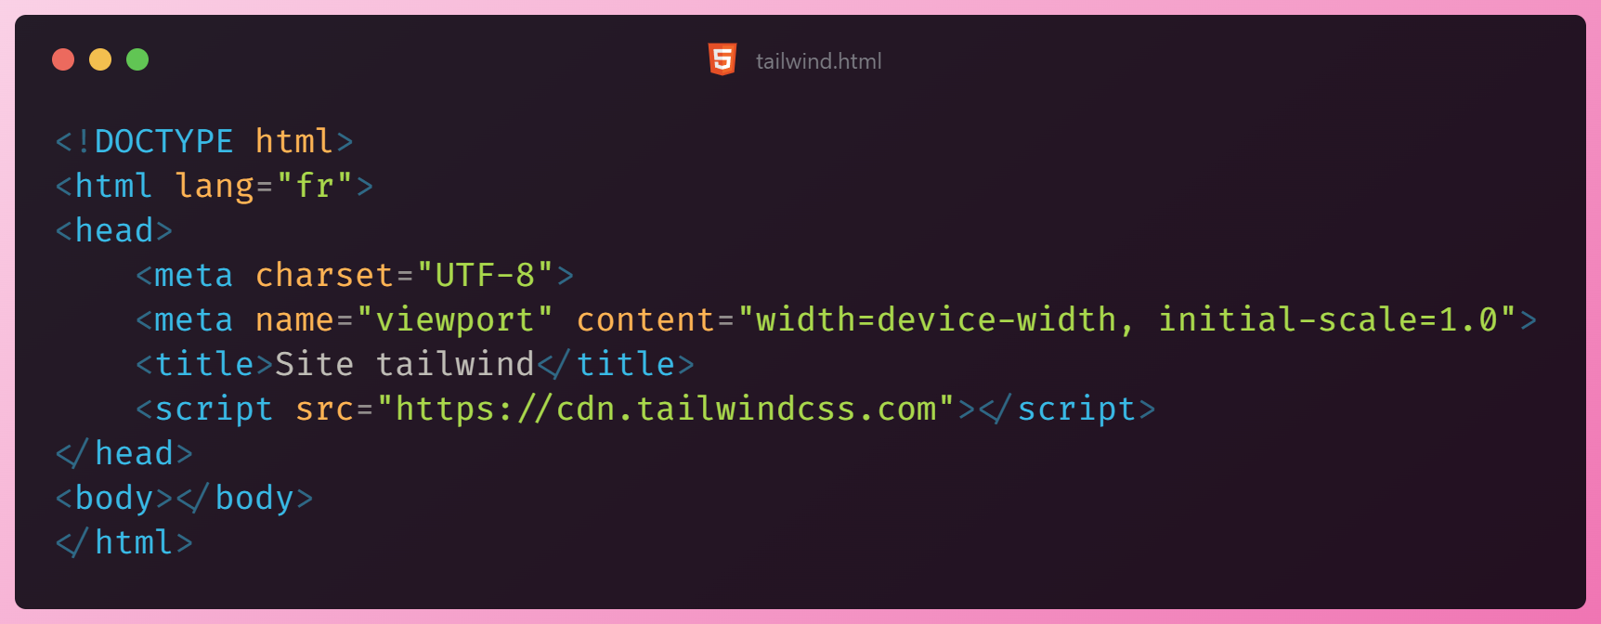
Tailwind CSS - Installation
Avec le code suivant, nous pouvons développer avec tailwind

Slide 12
Note
Ce moyen d’installation n’est pas du tout fait pour la production. Normalement, nous devons utiliser d’autres outils qui seront abordés en S5 dans le parcours développement

Slide 13
Just-In-Time (JIT)
Tailwindcss ne charge que les classes CSS utilisées en scannant la page
  Réduction drastique du poids du fichier CSS → Temps de chargement plus rapide

Slide 14
Une classe = un besoin
Tailwindcss contient des milliers de classes CSS
Chaque classe à un rôle unique
Les classes suivent une nomenclature précise
On ne perd plus son temps à nommer des classes

Slide 15
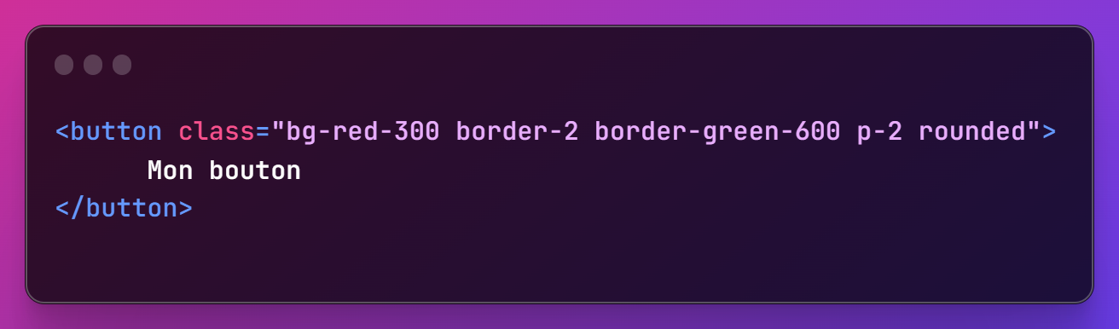
Une classe = un besoin
Ex : Je cherche à faire une bouton arrondi rouge avec un contour vert épais

Slide 16

Une classe = un besoin
background-color
Couleur de
bordure
Arrondi
Marge intérieure
(padding)
Épaisseur de bordure
Résultat

Slide 17
Modifier
Permet d’appliquer une classe de façon conditionnelle
  Pseudo-classe, pseudo-élément, media-queries…
Fonctionne sur toutes les classes de tailwindcss
Source(s) :
https://tailwindcss.com/docs/hover-focus-and-other-states#media-and-feature-queries

Slide 18
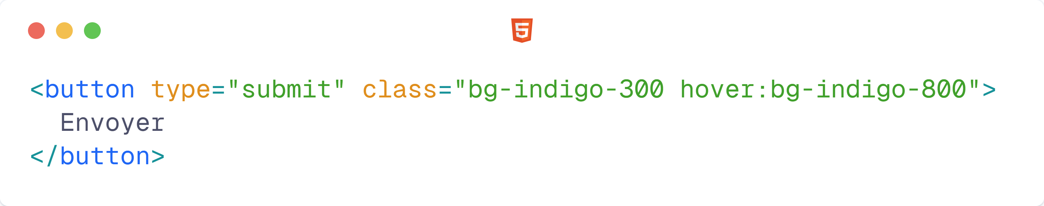
Modifier
Par défaut, le background-color sera “indigo-300”, au survol, il sera “indigo-800”
Source(s) :
https://tailwindcss.com/docs/hover-focus-and-other-states#media-and-feature-queries

Slide 19
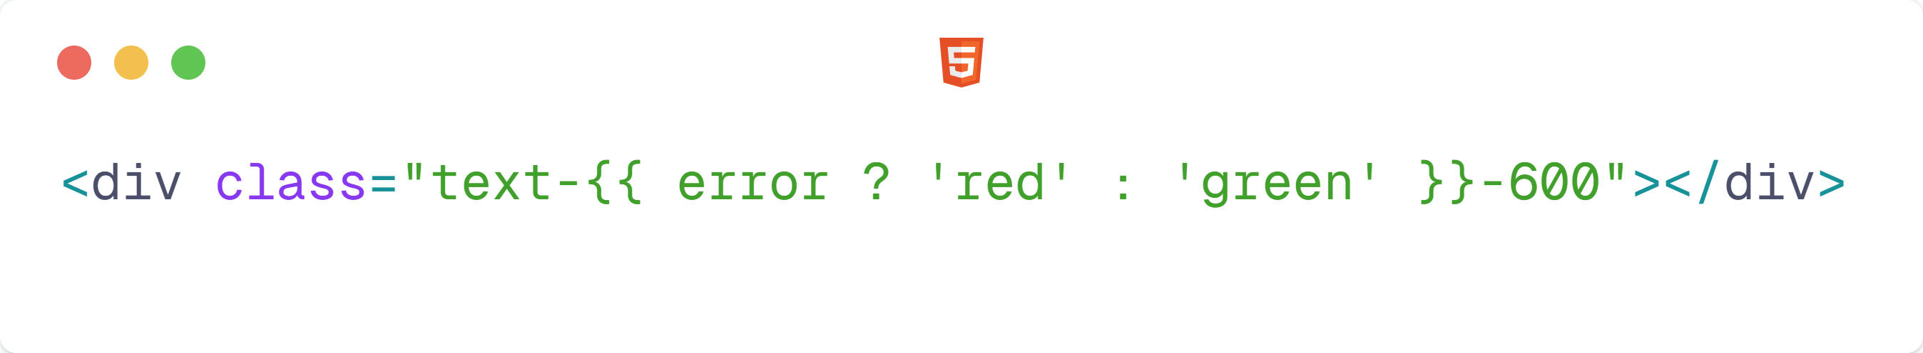
Limites
Très verbeux
  Vos balises auront beaucoup de classes
Tailwind ne sait pas gérer les classes dynamiques
Incorrect :
La classe est générée dynamiquement
Source(s) :
https://tailwindcss.com/docs/detecting-classes-in-source-files#dynamic-class-names

Slide 20
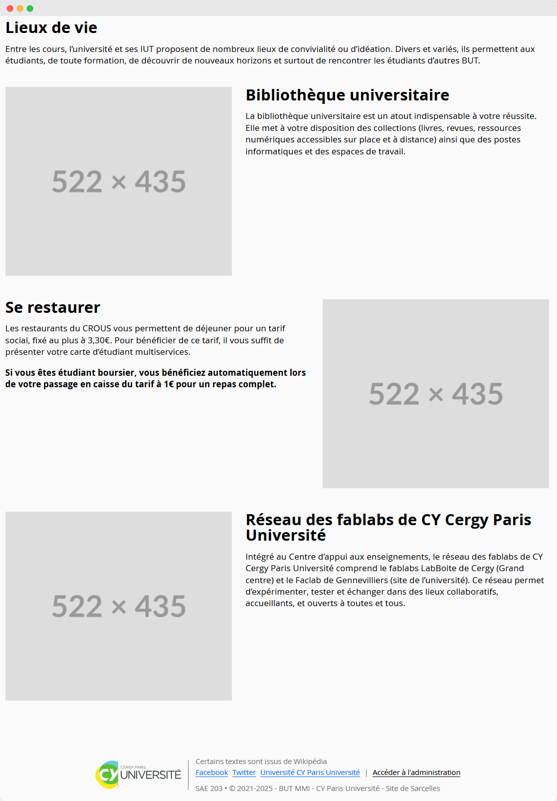
Livecode
Site que nous allons essayer d’obtenir avec tailwindcss

Slide 21
Livecode - Solution
https://github.com/DanYellow/cours/raw/refs/heads/main/integration-web-s2/cours-magistraux/numero-1/integration-web-s2_cours-magistraux_numero-1.ressources.zip

Slide 22
En résumé
Gros fichier CSS permettant de faire des beaux sites sans connaissances en design
Gère le système d'administration de la SAE 203
  Vous devrez l’utiliser pour compléter cette partie dans la SAE
Thème abordé dans le TP#4 du S2
Source(s) :
https://github.com/tailwindlabs/tailwindcss
https://tailwindcss.com/

Slide 23
Questions ?

